Slide 1
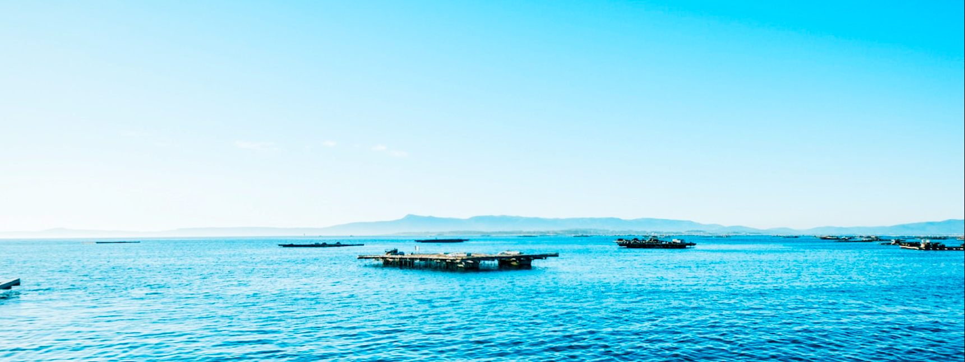
IMAGEN
PROYECTO PUNTAL

Slide 2
¿QUE ES EL PROYECTO PUNTAL?
Puntal es una solución web multiplataforma basada en un modelo de software cliente-servidor
Utilizaremos CRUD, que está estrechamente vinculado a la gestión de datos digitales.
Create (Crear registros)
Read (Leer registros)
Update (Actualizar registros)
Delete (Borrar registros)

Slide 3
NECESIDADES DE LA APLICACIÓN
Objetivos principales
¿Que roles tendrá la aplicación?
Xunta de Galicia
Gerencia/empresa del puerto
Fuerzas y cuerpos de seguridad del estado
Guardamuelles

Slide 4
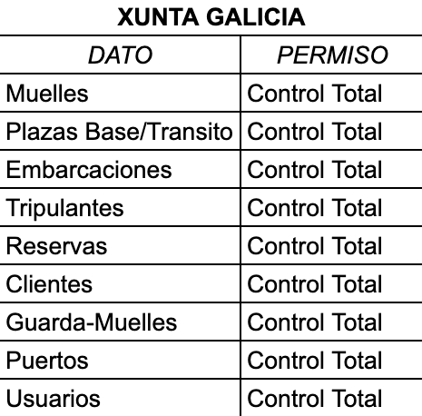
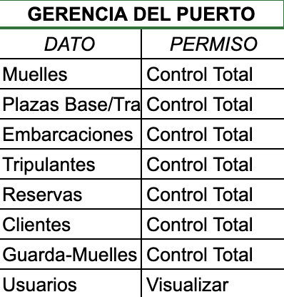
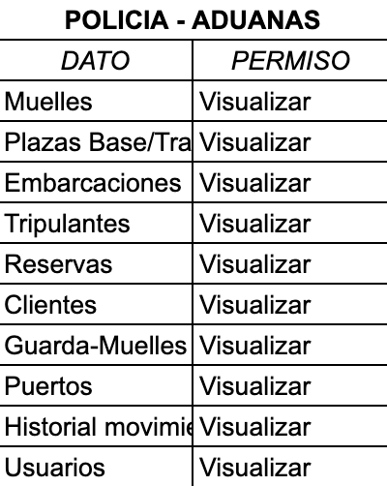
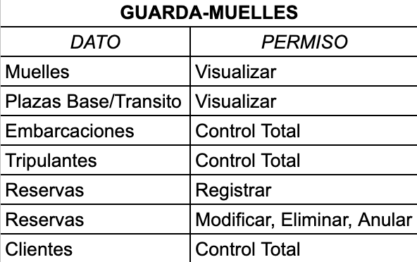
Análisis DE LA APLICACIÓN
Historias de usuario

Slide 5
Fin

